Slide 1


Концепция информатизации и цифровизации муниципалитетов, как часть национального проекта

Slide 2

О ЦИФРОВИЗАЦИИ
01
Президент Российской Федерации В.В. Путин:
Сама жизнь показала, насколько важно быстро и смело использовать широкие возможности цифровизации. И не только в бизнесе, но и в сфере государственных услуг, в образовании, в медицине, да просто в повседневной жизни людей
10.06.2020

Slide 3

О ЦИФРОВИЗАЦИИ
02
«
«
31.01.2020
Председатель Правительства:
02.03.2019
Руководитель Счетной Палаты:
Сегодня человечество уже вступило в цифровой этап своего развития, и мир вокруг нас еще продолжает выглядеть привычно, однако "цифра" постепенно пронизывает все сферы нашей с вами жизни общества и оказывает на нас растущее влияние.
В России низкая эффективность информатизации ведомств.
Это очень слабые базы данных, недостоверные, не обновляемые.

Slide 4

Текущее состояние ИТ
систем муниципалитетов и органов местного самоуправления
04
В рамках информатизации на сегодняшний день создаются различные ИТ системы отвечающие за автоматизацию отдельных процессов.
На данном этапе развития ИТ систем существуют следующие основные проблемы:
Слабая интеграция между системами
Многократный ручной ввод данных в системы, вызывающий расхождение данных
Существование разных справочников (НСИ) с одинаковыми данными в рамках службы
Отсутствие возможности оперативного построения отчетности по необходимым параметрам
Неоднородный уровень ИТ безопасности
Избыточность или недостаточность систем по определенным задачам
Риски потери данных

Slide 5
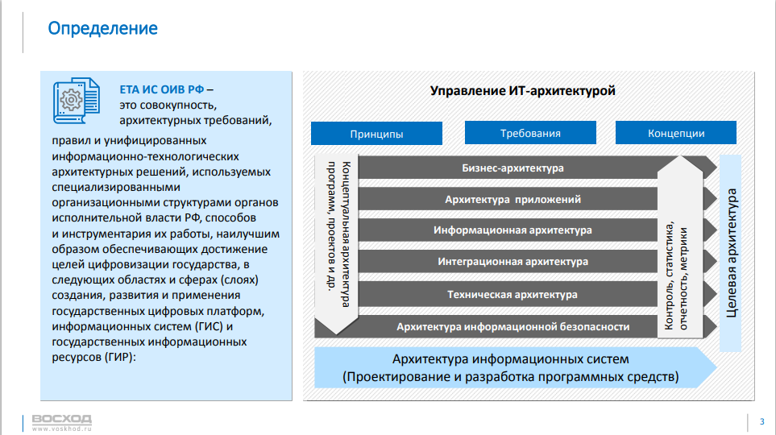
Государственные инициативы
05
В соответствии с планами Минкомсвязи и НИИ "Восход", в 2020 году в России должен появиться главный государственный ИТ-архитектор, который займется унификацией методик и инструментов создания государственных цифровых платформ и ИТ-систем.

Slide 6
Развитие ИТ инфраструктуры
06
Концепция создания информационных систем.
Тенденции информатизации и цифровизации в Министерствах и Ведомствах РФ предусматривают создание Единых информационных систем в рамках ведомств, характеризующейся единой шиной для интеграции всех подсистем, общим контуром обеспечения информационной безопасности и единой системой справочников.
В основе современной ЕИС лежат следующие принципы:
обеспечение полноты, достоверности, актуальности и целостности сведений;
однократность ввода информации и многократность ее использования;
централизация сбора информации с использованием информационных систем;
модульность построения, адаптируемость, модифицируемость информационной системы;
открытость для интеграции с существующими и создаваемыми информационными ресурсами;
обеспечение информационной безопасности и защиты информации.
возможность оперативного анализа данных для принятия управленческих решений

Slide 7
Концепция создания информационных систем
07
Спроектированные в данной концепции информационные системы позволяют:
Определять единые правила создания и интеграции для всех подсистем и исполнителей
Выстраивать сквозную автоматизацию бизнес процессов и провести миграцию существующих «лоскутных» ландшафтов информатизации
Проводить модернизацию подсистем без влияния на остальной ландшафт

Slide 8
Результат реализации концепции
07
.
Проблема | Решение
Слабая интеграция между системами | Единая шина передачи данных Блок интеграции с внешними системами
Многократный ручной ввод данных в системы, вызывающий расхождение данных | Интеграция подсистем Система Справочников (с ответственными за ведение и обновление)
Существование разных справочников (НСИ) с одинаковыми данными в рамках службы | Система Справочников (с ответственными за ведение и обновление)
Отсутствие возможности оперативного построения отчетности по необходимым параметрам | Подсистема статистики и мониторинга
Неоднородный уровень ИТ безопасности | Подсистема информационной безопасности обучение сотрудников
Риски потери данных | Подсистема резервного копирования
Избыточность или недостаточность систем по определенным задачам | Возможность создания, интеграции и модернизации любых необходимых подсистем

